Slide 1
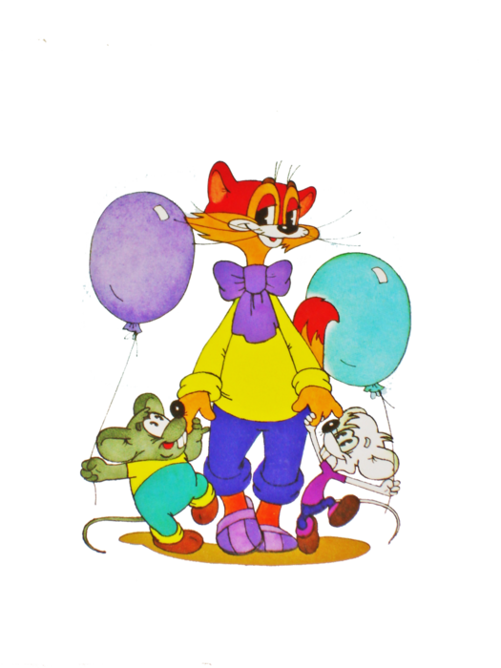
Школьный буллинг,
или
Давайте
жить дружно!

Slide 2
Буллинг
(bullying, от анг. bully - хулиган, драчун, задира)
определяется как притеснение, дискриминация, травля

Slide 3
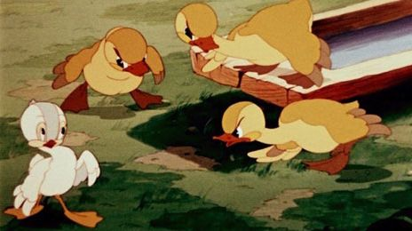
Эндрю Миллер
определяет буллинг как длительный процесс сознательного жестокого отношения, физического и (или) психического, со стороны одного или группы детей к другому ребенку (другим детям).
Однако, говоря о школе, следует сказать,
что буллинг проявляется не только
в детских взаимоотношениях, но также
и в системе отношений
«учитель/взрослый-ребенок».

Slide 4
Особенности и виды буллинга в школе
Физический. Он проявляется побоями, иногда даже намеренным членовредительством.
Поведенческий. Это бойкот, сплетни (распространение заведомо ложных слухов, выставляющих жертву в невыгодном свете), игнорирование, изоляция в коллективе, интриги, шантаж, вымогательства, создание неприятностей (крадут личные вещи, портят дневник, тетради).
Вербальная агрессия. Выражается в постоянных насмешках, подколах, оскорблениях, окриках и даже проклятиях.
Кибербуллинг. Самое последнее, но очень популярное среди подростков. Проявляется в травле при помощи социальных сетей или посылании оскорблений на электронный адрес. Сюда входит съемка и выкладывание неприглядного видео в общий доступ.

Slide 5
Основные причины буллинга в школе
Семья и окружение. Пример поведения школьники берут от своих родителей и общества.Бесконечные бандитские сериалы по телевидению, дворовая этика, неуважительное отношение к слабым и больным со стороны взрослых учат детей определенным способам поведения. Важную роль в формировании личности играют и компьютерные игры, в которых ребенок может безнаказанно убивать и бить.

Slide 6
Психологический портрет участников буллинга в школе
Принимают активное участие в буллинге всегда три группы детей:
жертва,
агрессор
и наблюдатели.

Slide 7
Агрессор буллинга в школе, характеристика буллера:
Неуравновешенность, самовлюбленность. Вспыльчивость, импульсивность и невыдержанный характер с чрезмерно завышенной самооценкой. Авторитет поднимается не за счет личных достижений, а путем унижения других. Иногда буллинг для девочек — это инструмент для борьбы с соперницами. При этом жертва необязательно должна бросать вызов явно. Достаточно быть красивее и успешнее.
Чрезмерная злоба, враждебность, желание «почесать кулаки». Испытывает презрение к более слабым. Физическое развитие в норме или выше. Все вопросы решает при помощи конфликтов, крика, шантажа, физических угроз и побоев. Часто лжет. Присутствуют садистские наклонности.
Возвышенное положение в обществе. Дети из богатых семей ни в чем не знают отказа, на все их проделки родители закрывают глаза, предпочитая откупаться солидной суммой, чем проводить время вместе. Ребенок с детства привыкает, что все покупается и продается, а любое его действие не влечет последствий, кроме как немного опустевшего семейного счета

Slide 8
Последствия для жертвы буллинга в школе
Расстройства психики. Даже единичный случай буллинга оставляет глубокий эмоциональный шрам, требующий специальной работы психолога.
Сложности во взаимоотношениях. В большинстве своем остаются одинокими на всю жизнь. Больше общаются в социальных сетях, чем в реальном мире.
Болезни. Близким результатом буллинга очень часто бывают физические недомогания. Возможны расстройства сна и перерастание травмы в психосоматику. Болевой синдром уходит только после работы психолога.

Slide 9
Методы прекращения буллинга в школе
Разговор с детьми младшего школьного возраста, порицание. До 12 лет проблему буллинга в школе решить проще, чем со старшими детьми. В этом возрасте у школьников еще не сформированы моральные принципы, и они опираются на мнение учителя. Достаточно будет провести беседы со всеми участниками травли, показать неприглядность поведения агрессоров и выказать собственное негативное отношение к происходящему.
Влияние на агрессора извне. После 12 лет моральные убеждения уже сформировались, и их будет не так просто изменить. Личность и авторитет взрослого отходят на второй план, а на первый выходит группа ровесников. Поэтому действовать придется тонко, формируя общественное мнение.
Привлечение авторитетного союзника. Разговаривать с классом должен авторитетный для детей педагог или взрослый, потому что здесь все зависит от силы убеждения и внутренней веры в то, что говорится. Иначе все пролетит мимо ушей. Дети должны уважать этого человека, прислушиваться к нему.

Slide 10
План беседы с детьми должен содержать такие ключевые моменты:
Прямота. Называем проблему своим именем — это травля, гнобление. Объясните, что травля — это проблема класса, а не конкретного человека.
Смена ролей. Приведите пример таким образом, чтобы каждый почувствовал себя на месте жертвы. «Представь себе, что ты заходишь в класс, здороваешься, а от тебя все отворачиваются, что ты почувствуешь?» Объясните, что люди разные, и у каждого человека имеются особенности, которые могут раздражать других.
Введение новых правил поведения и ответственность. Изменения могут коснуться досуга в свободное школьное или внешкольное время.
Помощь специалиста. Пригласите психолога, чтобы провел специальные психологические игры, дающие возможность почувствовать себя на месте жертвы и осознать недопустимость буллинга.

Slide 11
Советы родителям для оказания помощи ребенку при буллинге в школе:
Общение. Прежде всего, нужно объяснить ребенку, что он не виноват в том, что с ним происходит. Назвать явление тем, чем оно является — травлей. И пообещать помочь справиться. Поможет условие: или разговор с учителем, или другая школа.
Поддержка. Важно выслушать жалобы и эмоционально посочувствовать ребенку. Надо не анализировать и не оценивать его рассказы, а просто быть на его стороне.
Разговор в школе. Чтобы прекратить буллинг в школе и насилие, при разговоре с педагогами называйте вещи своими именами и требуйте этого от них.

Slide 12
Профилактика буллинга в школе
Предотвратить насилие проще, чем подавить его.
«НИКОГДА НЕ СОМНЕВАЙТЕСЬ, ЧТО НЕБОЛЬШОЙ ГРУППЕ ЧУТКИХ И ПРЕДАННЫХ СВОЕМУ ДЕЛУ ЛЮДЕЙ ПО СИЛАМ ИЗМЕНИТЬ МИР»
МАРГАРЕТ МИД

